Slide 1

Sprachübungen und Realien
NJI_01A/01
Wintersemester 2020/21
Kursleiter: Johannes Köck koeck@mail.muni.cz

Slide 2

Anforderungen
regelmäßige Anwesenheit (80%)
Hausaufgaben (Korrektur)
Aktive Teilnahme (bitte redet mit mir, kein Grund zur Schüchternheit, wir alle machen Fehler)!
Prüfungsleistungen (Referat)
Erstellen/Abgabe eines Portfolios (einer Mappe)
-Hochladen der Hausaufgaben auf Classroom

Slide 3
Verlauf des Seminars (Teile)
Workshop: Lernen lernen
Workshop: Wissenschaftliche Arbeitstechniken
Wie schreibe ich ein Mail?
Wie überarbeite ich Texte?
Wie halte ich eine Präsentation

Slide 4
Wie wohnen im Studium? Sehen Sie das Video 2 Mal
https://www.youtube.com/watch?v=U9rbfeT9pUM
Worum geht es im Video?
Wie viel Miete höchstens wollen die Personen bezahlen?
Welche Faktoren/Argumente sind wichtig bei der Wohnungssuche?
Welche Wohnformen werden genannt?
Vor- und Nachteile?
Was beachten, bevor man Vertrag unterschreibt?
Was findet ihr am besten? WG?Studentenheim? Zu Hause?

Slide 5
So klappts mit dem Studium (Berlin)
https://www.tagesspiegel.de/wissen/tipps-fuer-erstsemester-so-klappts-an-der-uni/25111952.html
Welche Tipps werden genannt?
Was halten Sie von den Tipps?
Gelten diese auch für Brno?

Slide 6
Lernen lernen
Wo finde ich Lernangebote (online Angebote und gedruckte Materialien)?
Wo finde ich hochwertige (elektronische) Wörterbücher?
Wie kann mir mein EDV-Programm helfen, bessere Hausarbeiten zu schreiben?
Wo kann ich nachschauen, wenn ich mir bei der Aussprache eines Wortes nicht sicher bin?
Was sind Korpora und wie können Sie mir bei Lernen und verfassen von Hausarbeiten helfen?

Slide 7

Lernen lernen
Muss man Lernen lernen??? Warum???
Lernziel: Autonomes Lernen
Arbeitstechniken zum systematischen Spracherwerb erlernen

Slide 8
Hausaufgabe (EINZELN)
Reflexionsübung:
Erinnern Sie sich an ihre Schulzeit zurück und versuchen Sie die folgenden Fragen für sich im Stillen zu beantworten:
  War Deutsch eher ihr „Lieblingsfach“ oder ihr „Hasssfach“? Sind Sie gerne in den Deutschunterricht gegangen? Hass-Lieblingsfächer?
  Erinnern Sie sich an ihre Lehrer. Welche Lehrer schätzten Sie besonders? Welche weniger? Warum?
  Mögen Sie lieber „strenge“ oder „lockere“ Lehrer?
  Auf welche Weise haben Sie in ihrer Schulzeit gelernt? Wo und zu welcher Uhrzeit lernen Sie am Liebsten?
Fassen Sie für das Plenum kurz das Ergebnis ihrer Diskussion zusammen

Slide 9
Hausaufgabe (GRUPPE)
Wo finde ich Lernangebote (online Angebote und gedruckte Materialien)?
Gruppe 1: Goethe-Institut https://www.goethe.de/
Gruppe 2: Deutsche Welle https://www.dw.com/de/themen/s-9077)
Gruppe 3: Ich will Deutsch lernenhttps://www.iwdl.de/cms/lernen/start.html
Gruppe 4: Deutsch.info https://deutsch.info/cs
Gruppe 5: Mein Sprachportalhttps://sprachportal.integrationsfonds.at/deutsch-lernen

Slide 10

Hausaufgabe (GRUPPE)
Sammeln Sie die wichtigsten Punkte und präsentieren Sie diese?
Welche Tipps gefallen Ihnen, welche nicht? Warum?!
Mit welchen Seiten würden Sie arbeiten? Mit welchen nicht?
Peter Schreier:

Slide 11


Tipps zum Lernen – Hausaufgabe (GRUPPE)
Überlegen Sie zu Zweit, wann , wo, wie Sie erfolgreich lernen und wann nicht?
Erstellen Sie 5 Goldene Regeln und einen Plan, wie Sie im nächsten Semester lernen wollen und wie Sie sich verbessern wollen
Wann beginnen Sie für die Prüfungen zu lernen, sich vorzubereiten?

Slide 12
Hausaufgabe 1 Einzelarbeit
Mach den Test, welches Studium passt zu Dir
https://www.studieren.org/studienwahltest/
2)Schreibe einen Text; hat dich das Ergebnis überrascht?
Was war dein Traumberuf als Kind?
Welche Fächer außer Germanistik hätten dich interessiert? Warum?

Slide 13
Hausaufgabe 2
Lesen Sie die Ankündigung zum Semesterstart der Uni Wien (Classroom)
Wichtigste Punkte notieren schriftlich
Vergleichen Sie mit der Masaryk-Uni, was ist gleich, was ist anders?
Wie finden Sie die Konzepte?

Slide 14
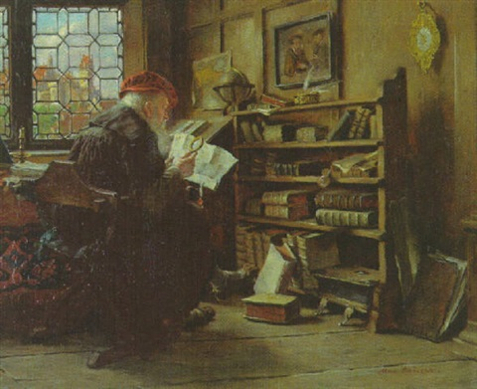
Nächste Einheit – Lernen lernen II

